Slide 1
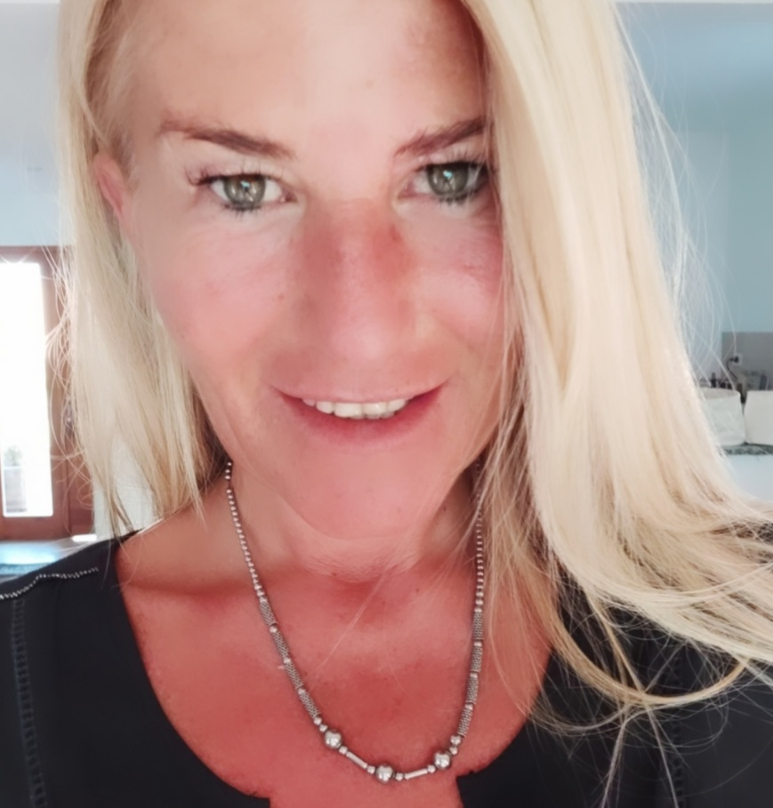
Connie Clark
Formación en Marketing, Especialista en Eneagrama, Neurociencia, Coaching para el desarrollo Organizacional y Liderazgo, con una marcada experiencia en temas relacionados a Liderazgo, Mentoria y Gestión de Proyectos que requieran una Transformación y Mejora Continua hacia la Excelencia.
Mi Propósito es ayudar y acompañar a las Personas, Lideres y Equipos de Trabajo en su transformación para lograr alcanzar su FULL POTENTIAL y que logren hacer realidad sus planes, objetivos y sueños.
Cuento con más de 28 años de experiencia liderando equipos con diversidad y alto rendimiento, motivándolos a alcanzar objetivos desafiantes/ metas estratégicas.
Como experiencia de carrera, he tenido la responsabilidad de contribuir con Equipos de Marketing en la Industria Farmacéutica, Liderar Equipos de Ventas en el ámbito bancario. Dentro del Área de Supply Chain he liderado Equipos de Compra de insumos y servicios, Equipos de Customer Service , Equipos que gestionan y llevan adelante procesos en Centros de Distribución y también Equipos de implementación de Proyectos y Mejora Continua en Latinoamérica.
Todo esto me ha permitido agregar valor a mi experiencia no solo dentro de la industria de consumo masivo, en ámbitos donde el cambio se vive a diario, sino también, me ha permitido acompañar a Lideres, Equipos y Personas de distintas partes del mundo, durante toda su transformación , obteniendo sin lugar a dudas recompensas que me han llenado el alma y me permiten crecer diariamente con cada charla e intercambio que vivo con los demás
Quien soy
Consultora en
Liderazgo y Mentoría Especializada

Slide 2





Cliente Target
TRANSFORMATIONAL EXPERIENCE
Peoble
Leaders
Teams
A la Connie Clark
A la Connie Clark
Liderazgo, Coaching y Mentoría Especializada
Liderazgo, Coaching y Mentoría Especializada
Liderazgo, Coaching y Mentoría Especializada
Liderazgo, Coaching y Mentoría Especializada
Liderazgo, Coaching y Mentoría Especializada
Liderazgo, Coaching y Mentoría Especializada
Leading the transformation

Slide 3



Mi Target/ Nicho/ Posicionamiento
Mi Método ayuda y acompaña a Personas como vos a transformar su realidad actual, para que logren todos los objetivos que se propongan, ya sea en el ámbito laboral, relaciones como también en tu balance personal.
Mi Metodo ayuda a Lideres como vos a convertirse en Lideres de Excelencia aplicando su Full Potential , logrando liderar transformaciones que impacten directamente en sus Equipos convirtiendolos en Equipos de Alto Rendimiento, orientados a los resultados.
Mi Metodo ayuda y acompaña a Equipos de Trabajo a transformar su realidad actual, para que puedan descubrir su Full Potential y logren todos los objetivos que se propongan
A la Connie Clark
Leading the transformation

Slide 4
Clientes Ideales
Genero
Mujeres Hombres
Relaciones
Rango de Edad
entre
30 y 50 años
Donde viven?
Latinoamérica/USA/Europa
Trabajo
Estilo de vida
Trabajan en relación de dependencia o emprendimiento con equipos a cargo.., solteras o casados…etc
Poder adquisitivo
Medio Alto - Alto
Formación
Profesionales, Estudiantes ya recibidos, mandos medios de empresas
Hábitos de Consumo
Compran, ropa, libros, miran series, les gusta realizar talleres de bienestar y crecimiento personal…
A la Connie Clark
Liderazgo, Coaching y Mentoría Especializada
Leading the transformation

Slide 5
Buyer persona
Genero
Mujeres Hombres
Relaciones
Rango de Edad
Donde viven?
Estilo de vida
Poder adquisitivo
Formación
Hábitos de Consumo
A la Connie Clark
Liderazgo, Coaching y Mentoría Especializada
Leading the transformation

Slide 6

Problema / Logro
Sexo/Edad/Ocupación
Problemas
Logro/Meta
(lo que quieren lograr)
Por Qué?
Para Qué?
TRANSFORMAR
su
Realidad actual
BIENESTAR
(Mente, cuerpo , físico)
Relaciones
Relaciones
Mujeres Hombres
Relaciones
Trabajo
Trabajo
entre
35 y 50 años
Trabajo
Que trabajen activamente
Balance personal/laboral
A la Connie Clark
Liderazgo, Coaching y Mentoría Especializada
Leading the transformation

Slide 7
Estrategia
Programas dirigidos a
PERSONAS
A la Connie Clark
Liderazgo, Coaching y Mentoría Especializada
Leading the transformation

Slide 8

Estrategia
Programas dirigidos a
Equipos
A la Connie Clark
Liderazgo, Coaching y Mentoría Especializada
Leading the transformation

Slide 9
Problema / Logro
Sexo/Edad/Ocupación
Problemas
Logro/Meta
(lo que quieren lograr)
Por Qué?
Para Qué?
TRANSFORMAR
su
Realidad actual
BIENESTAR
(Mente, cuerpo , físico)
Relaciones
Relaciones
Mujeres Hombres
Relaciones
Trabajo
Trabajo
entre
35 y 50 años
Trabajo
Que trabajen activamente
Balance personal/laboral
A la Connie Clark
Liderazgo, Coaching y Mentoría Especializada
Leading the transformation

Slide 10



Puntos de Dolor / Beneficios esperados
Relaciones
Trabajo
Balance
Solteros/as :
Bienestar emocional (Mente, cuerpo , físico)
Compromiso de pareja
Relaciones sanas y duraderas
Casadas/os:
Bienestar emocional (Mente, cuerpo , físico)
Relación matrimonial actual satisfactoria
Relación con Hijos cercana y sana
Divorcias/os / Viudos/as:
Bienestar emocional (Mente, cuerpo , físico)
Compromiso de pareja
Relaciones sanas y duraderas
Duelos sin cerrar
Relación de Dependencia:
Profesionales indepencientes:
Emprendedores
Bienestar emocional (Mente, cuerpo , físico)
Percibir mayor Reconocimiento
Tener mayores ingresos
Relaciones laborales sanas
Expansión de su Network
Tener horarios mas Flexibles
Liderar su día a día
Organización planificada
Bienestar emocional (Mente, cuerpo , físico)
Relaciones sanas
A la Connie Clark
Leading the transformation

Slide 11


Estrategia
Beneficios a ofrecer
Curso 1: MEJORA TU VIDA
Bienestar emocional (Mente, cuerpo , físico)
Curso 2
+ Compromiso en tus relaciones, Relaciones sanas
Sentirte Reconocido por los que te rodean
Curso 3 LÍDERA TU VIDA y TUS TIEMPOS
Liderar tu día a día
Organización planificada
Curso 4 EXPANDE TU NETWORKING
Expansión de su Network
CREA RELACIONES SANAS Y COMPROMETIDAS
Conclusiones de Puntos del dolor del Cliente
Método
A la Connie Clark
Liderazgo, Coaching y Mentoría Especializada
Leading the transformation

Slide 12

El Programa que agrega Valor a tu desarrollo
A la Connie Clark
Leading the transformation

Slide 13

Que incluye el Método
CoMe-ON
Transformen el Liderazgo desde una visión científica cognitiva conductual
mejorando la productividad y la resolución de problemas a través del Neuroliderazgo.
ENEAGRAMA - Ser conciente
M-FP - Mi Full Potential
MOVE 1.0 - Mi Motivación
LEAD 3.0 – Mi Liderazgo
LIFE - Mi Propósito
MIND-1.0 – Mi Pensar
Follow your DREAM - Visualización
El Programa que te propongo hoy incluye 5 Módulos de los 7 que incluye el Método
A la Connie Clark
Leading the transformation

Slide 14

Eneagrama Be aware
?
Cuanto
te conoces
El Eneagrama es una herramienta psicológica muy poderosa que te permitirá CONOCERTE, entender tus motivaciones, tus comportamientos y tus patrones emocionales.
Con los resultados obtenidos podrás desarrollar tu máximo potencial
Tu camino hacia una transformación consciente desde el ser
Resultados Esperados:
Obtener tu Mapa de Eneagrama
Conocer que Estrategia usar para Resolución de Conflictos
Podrás Tomar decisiones asertivas
Tendrás una Comunicación Efectiva
AUTOCONOCIMIENTO
CONCIENCIA
ACEPTACION
Todos tenemos la capacidad de TRANSFORMAR nuestra vida, solo depende de NOSOTROS mismos

Slide 15
LIFE My purpose
?
Cual
Es tu propósito en esta vida
Este Pilar te permitirá conocer tu PROPOSITO, para posteriormente desarrollar habilidades y tener Herramientas presentes para cuando las necesites.
En qué consiste?
Te ayudo a identificar tu propósito, aquellos que te invita a despertar cada día para seguir desafiándote…..
Resultados esperados:
Identificaras tu propósito de vida, el cual te permitirá poder establecer a futuro, metas y objetivos claros para alcanzar tu Full Potential
Todos tenemos la capacidad de TRANSFORMAR nuestra vida, solo depende de NOSOTROS mismos

Slide 16

M-FP My Full Potential
?
Cómo
Alcanzar tus
objetivos
Este Pilar te permitirá alcanzar tu máximo potencial en el ámbito de tu vida que estes necesitando:
Laboral / Negocio
Familiar
Relaciones
Bienestar Espiritual
Bienestar Mental
Bienestar Físico
A través de Modelos ya diseñados y aplicando Tips Estratégicos, te ayudo a identificar tu objetivo, planificar el paso a paso para lograrlos y que puedas realizar seguimiento y medir los avances alcanzados.
Todos tenemos la capacidad de TRANSFORMAR nuestra vida, solo depende de NOSOTROS mismos

Slide 17
MOVE 1.0 My Motivations
?
Cómo
Moverte
hacia la transformación
Este Pilar te permitirá conocer cuales son tus 5 motores que activan tu MOTIVACION para alcanzar el Full Potential en todo lo que te propongas
En qué consiste?
Te ayudo a identificar que cosas te motivan para seguir adelante cuando se presenten barreras y obstáculos en tu camino hacia el objetivo o meta establecida.
Resultados esperados:
Descubriras cuáles son tus motivaciones, dependiendo la meta establecida y como derribar tus paradigmas para poder alcanzar rápidamente lo deseado.
Todos tenemos la capacidad de TRANSFORMAR nuestra vida, solo depende de NOSOTROS mismos

Slide 18
LEAD 1.0 Tu Liderazgo
?
Cómo
Liderar tus decisiones
Este Pilar busca Empoderarte para tomar decisiones correctas, accedes a 5 Herramientas Claves de Liderazgo para alcanzar el Full Potential en todo lo que te propongas
Tendremos una mirada del Liderazgo desde una visión científica cognitiva conductual, mejorando la productividad y la resolución de problemas a través del Neuroliderazgo.
En qué consiste?
Te compartiré herramientas para potenciar el liderazgo que existe dentro de ti, para saber tomar decisiones rápidas cuando se presenten oportunidades que te permitan alcanzar tus objetivo o meta.
Resultados esperados:
Identificaras el líder estratégico que llevas adentro, pudiendo actuar como tal ante oportunidades claves.
Todos tenemos la capacidad de TRANSFORMAR nuestra vida, solo depende de NOSOTROS mismos

Slide 19
MIND 1.0 My mind
?
Cómo
Pensar en positivo
Este Pilar te permitirá hablarte de forma correcta, reprogramando tus pensamientos para ir directo a la acción.
En qué consiste?
Te compartiré como crear pensamientos valiosos que hablen el mismo idioma que tu deseo. Esto será clave para ejecturar y cumplir todo lo que te propongas.
Resultados esperados:
Reconfigurar tu actual pensamiento, para ponerte en marcha de una forma distinta y asi lograr fácilmente tus metas
Todos tenemos la capacidad de TRANSFORMAR nuestra vida, solo depende de NOSOTROS mismos

Slide 20

Qué Herramientas valiosas te vas a llevar
Vas a descubrir y definir tu propósito que te permitirá conocerte mejor para tomar decisiones asertivas.
Vas a descubrir todas aquellas Habilidades que tenes para activar tu mejor versión
Vas a descubrir aquellas oportunidades que deberías trabajar a futuro para lograr tus metas
También te voy a dar Tips para derribar las barreras que actualmente no te permiten alcanzar ese Full Potential que deseas.
Vas a obtener Herramientas que te permitan practicar tu liderazgo a la hora de emprender Proyectos desafiantes
Tips para activar tu AMP (Actitud Mental Positiva)
Sesiones Grupales que te permitirán comenzar con una verdadera transformación
5
1
1
Sesiones Individual con Connie Clark
A la Connie Clark
Leading the transformation

Slide 21
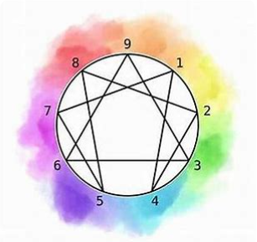
ENEAGRAMA
A la Connie Clark
Liderazgo, Coaching y Mentoría Especializada
Leading the transformation

Slide 22

Eneagrama A la Connie Clark
Consultora en
El camino
hacia tu Transformación
Liderazgo Transformacional, Coaching y Mentoría Especializada

Slide 23
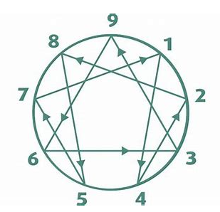
Eneagrama Be aware
?
Cuanto
te conoces
El Eneagrama es una herramienta psicológica muy poderosa que te permitirá CONOCERTE, entender tus motivaciones, tus comportamientos y tus patrones emocionales.
Con los resultados obtenidos podrás desarrollar tu máximo potencial
Tu camino hacia una transformación consciente desde el ser
Resultados Esperados:
Obtener tu Mapa de Eneagrama
Conocer que Estrategia usar para Resolución de Conflictos
Podrás Tomar decisiones asertivas
Tendrás una Comunicación Efectiva
AUTOCONOCIMIENTO
CONCIENCIA
ACEPTACION
Todos tenemos la capacidad de TRANSFORMAR nuestra vida, solo depende de NOSOTROS mismos

Slide 24


Sabes quien eres y porque estas Aquí ??
Cualquier método que esté relacionado a nuestro crecimiento, debe considerar los diferentes tipos de personalidad.
Son los “filtros con los que cada uno de nosotros afrontamos o abordamos la vida
El Eneagrama nos va a contribuir si somos realmente sinceros con nosotros mismos
Todos tenemos la capacidad de TRANSFORMAR nuestra vida, solo depende de NOSOTROS mismos

Slide 25
Qué es el Eneagrama??
Definiciones Teoricas
Es una figura geométrica que representa los nueve tipos de personalidad
Palabra Griega que significa “figura de 9 puntas”
Es una descripción de la psicología moderna que incluye diferentes tradiciones espirituales y religiosas
Supone que todos tenemos nuestras “Luces y Sombras”
El Eneagrama nos va a contribuir si somos realmente sinceros con nosotros mismos
Todos tenemos la capacidad de TRANSFORMAR nuestra vida, solo depende de NOSOTROS mismos

Slide 26
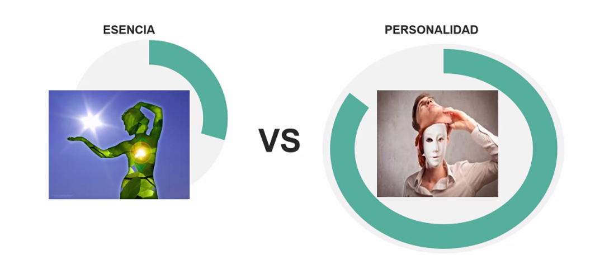
XXXX??
Todos tenemos la capacidad de TRANSFORMAR nuestra vida, solo depende de NOSOTROS mismos

Slide 27
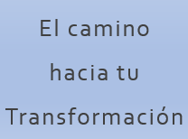
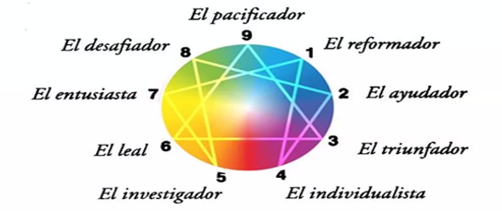
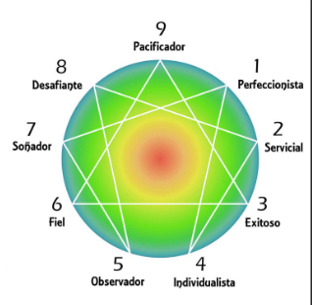
Qué vamos a trabajar con nuestro mapa??
AUTOCONOCIMIENTO
CONCIENCIA
ACEPTACION
Identificar tu “Eneatipo”
Comprender las características dominantes de ese Eneatipo
Ser Concientes, y obtener un conocimiento profundo sobre nosotros mismos.
Mejora nuestras relaciones interpersonales, creando estrategias para tener una comunicación efectiva con los demas
Tomar decisiones asertivas, conociendo cuales son nuestras motivaciones y nuestros miedos.
El Eneagrama nos FACILITA EL CRECIMIENTO y LA TRANSFORMACION PERSONAL
El Eneagrama nos va a contribuir si somos realmente sinceros con nosotros mismos
Todos tenemos la capacidad de TRANSFORMAR nuestra vida, solo depende de NOSOTROS mismos

Slide 28
Pre-work
Escribir/ enumerar las distintas etapas de nuestra visa
Desde que nacimos o tenemos recuerdos, hasta el día de hoy…..
Cuales fueron los momentos que nos marcaron, momentos decisivos, traumas, etc…..
Que personas importantes nos han acompañado en esos momentos y han sido testigos de nuestros esfuerzos, nuestro crecimiento…..
Que personas nos han Herido, quienes han actuado como Mentores, amigos…
Esto nos servirá para armar nuestro Mapa también, una vez descubierto nuestro Eneatipo
El Eneagrama nos va a contribuir si somos realmente sinceros con nosotros mismos
Todos tenemos la capacidad de TRANSFORMAR nuestra vida, solo depende de NOSOTROS mismos

Slide 29
Estrategia
Programas dirigidos a
LIDERES
A la Connie Clark
Liderazgo, Coaching y Mentoría Especializada
Leading the transformation

Slide 30
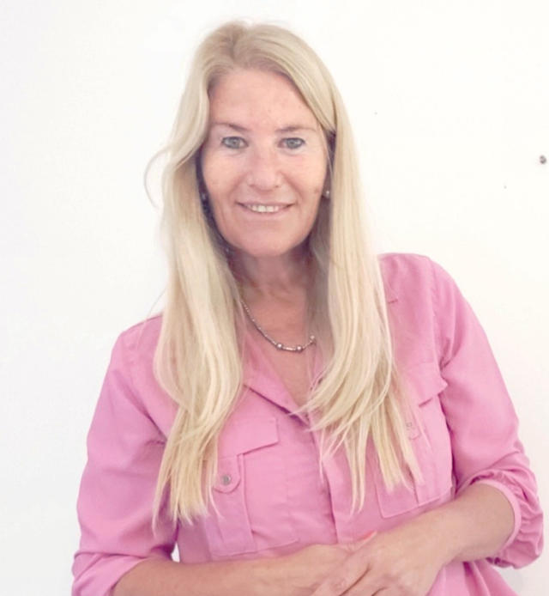
Programa Liderazgo Transformacional
Método LFT
Si Actualmente sos Líder en una Organizacion o Lideras tu propio Negocio, este Programa es para vos
Mi Propósito es ayudar y acompañar a Lideres Exitosos a desarrollar habilidades estratégicas para el manejo de sus Equipos en esta era de cambios e incertidumbre en el mundo actual
A través del Método LFT (Lead a Fast Transformation) te ayudare a liderar construyendo confianza e influencia con tu Equipo mediante una cominucacion asertiva y positiva.
Vamos a trabajar juntos:
Como fortalecer la confianza e influenciar a Equipo en una era plasmada de incertidumbre
Como crear y comunicar escenarios positivos ante el cambio y la transformación
Como manejar objeciones y comentarios negativos de tu Equipo
Como motivar a tu Equipo frente a un escenario de cambio permante
En menos de 2 meses podrás desarrollar habilidades solidas que te permitan fortalecer tu Liderazgo transformando realidades para llevar a tu Equipo al próximo Nivel
PROGRAMA
Liderazgo
Transformacional
Ser Líder en épocas de cambio y transformación en las Organizaciones y Negocios
Liderazgo, Coaching y Mentoría Especializada

